Slide 1
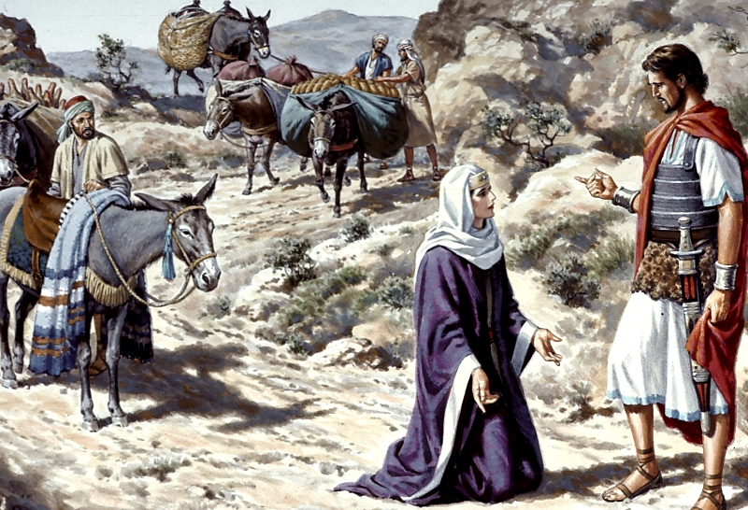

Mujeres de la Biblia
Abigail: Una mujer pacificadora
(1 Samuel 25:1-42)
26 de febrero de 2015
Iglesia Bíblica Bautista de Aguadilla

Slide 2
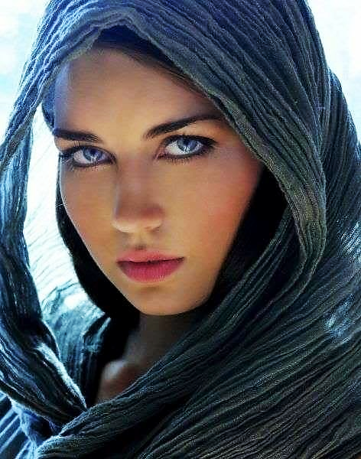
Contexto
1 Samuel
  25:1-42
Texto básico:
  25:1-17
  25:18-31
  25:32-42

Slide 3
Texto clave
“Y dijo David a Abigail: Bendito sea Jehová Dios de Israel, que te envió para que hoy me encontrases. Y bendito sea tu razonamiento, y bendita tú, que me has estorbado hoy de ir a derramar sangre , y a vengarme por mi propia mano."
(1 Samuel 25.32-33)

Slide 4
Bosquejo de Estudio
1. Nabal, Abigail y David
(1 Samuel 25:1-17)
2. Abigail intercede ante David
(1 Samuel 25:18-31)
3. David acepta el consejo de Abigail
(1 Samuel 25:32-42)

Slide 5
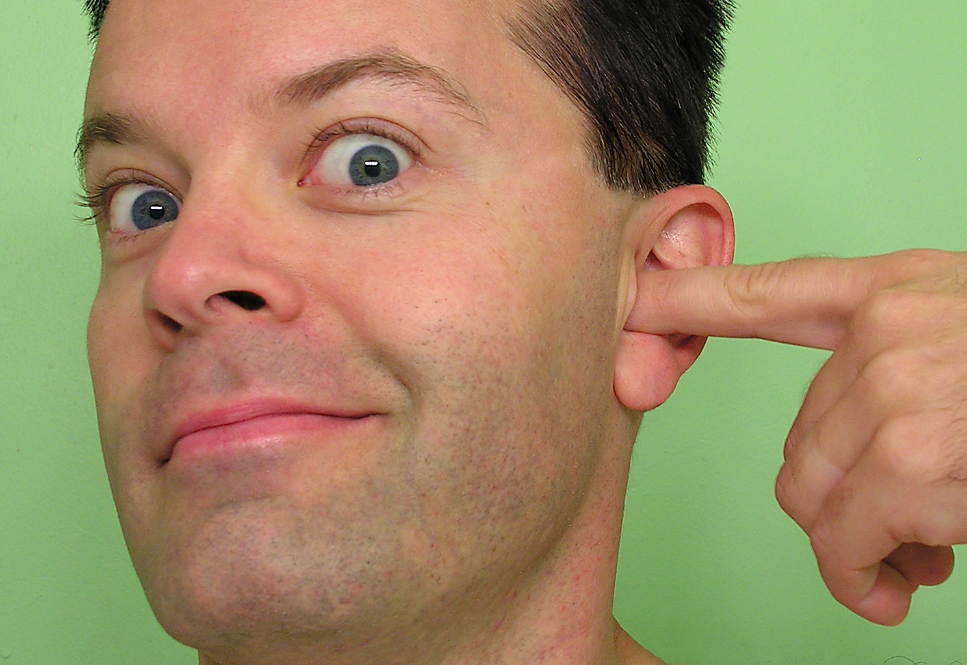
1. Nabal, Abigail y David
(1 Samuel 25:1-17)
5

Slide 6
1. Nabal, Abigail y David
(1 Samuel 25:1-17)
“¹Murió Samuel, y se juntó todo Israel, y lo lloraron, y lo sepultaron en su casa en Ramá. Y se levantó David y se fue al desierto de Parán.²Y en Maón había un hombre que tenía su hacienda en Carmel, el cual era muy rico, y tenía tres mil ovejas y mil cabras. Y aconteció que estaba esquilando sus ovejas en Carmel. ³Y aquel varón se llamaba Nabal, y su mujer, Abigail. Era aquella mujer de buen entendimiento y de hermosa apariencia, pero el hombre era duro y de malas obras; y era del linaje de Caleb. ⁴Y oyó David en el desierto que Nabal esquilaba sus ovejas. ⁵Entonces envió David diez jóvenes y les dijo: Subid a Carmel e id a Nabal, y saludadle en mi nombre,…
6

Slide 7
1. Nabal, Abigail y David
(1 Samuel 25:1-17)
…⁶y decidle así: Sea paz a ti, y paz a tu familia, y paz a todo cuanto tienes. ⁷He sabido que tienes esquiladores. Ahora, tus pastores han estado con nosotros; no les tratamos mal, ni les faltó nada en todo el tiempo que han estado en Carmel. ⁸Pregunta a tus criados, y ellos te lo dirán. Hallen, por tanto, estos jóvenes gracia en tus ojos, porque hemos venido en buen día; te ruego que des lo que tuvieres a mano a tus siervos, y a tu hijo David. ⁹Cuando llegaron los jóvenes enviados por David, dijeron a Nabal todas estas palabras en nombre de David, y callaron. ¹⁰Y Nabal respondió a los jóvenes enviados por David, y dijo: ¿Quién es David, y quién es el hijo de Isaí? Muchos siervos hay hoy que huyen de sus señores…
7

Slide 8
1. Nabal, Abigail y David
(1 Samuel 25:1-17)
…¹¹¿He de tomar yo ahora mi pan, mi agua, y la carne que he preparado para mis esquiladores, y darla a hombres que no sé de dónde son? ¹²Y los jóvenes que había enviado David se volvieron por su camino, y vinieron y dijeron a David todas estas palabras. ¹³Entonces David dijo a sus hombres: Cíñase cada uno su espada. Y se ciñó cada uno su espada y también David se ciñó su espada; y subieron tras David como cuatrocientos hombres, y dejaron doscientos con el bagaje. ¹⁴Pero uno de los criados dio aviso a Abigail mujer de Nabal, diciendo: He aquí David envió mensajeros del desierto que saludasen a nuestro amo, y él los ha zaherido…
8

Slide 9
1. Nabal, Abigail y David
(1 Samuel 25:1-17)
...¹⁵Y aquellos hombres han sido muy buenos con nosotros, y nunca nos trataron mal, ni nos faltó nada en todo el tiempo que anduvimos con ellos, cuando estábamos en el campo. ¹⁶Muro fueron para nosotros de día y de noche, todos los días que hemos estado con ellos apacentando las ovejas. ¹⁷Ahora, pues, reflexiona y ve lo que has de hacer, porque el mal está ya resuelto contra nuestro amo y contra toda su casa; pues él es un hombre tan perverso, que no hay quien pueda hablarle.”
(1 Samuel 25.1–17)
9

Slide 10
1. Nabal, Abigail y David
(1 Samuel 25:1-17)
Después de la muerte del profeta Samuel, David se fue al desierto de Parán, al sur de Judá. David estaba huyendo de Saúl, quien lo buscaba para matarlo.
El versículo 4 nos dice: “Y oyó David en el desierto que Nabal esquilaba sus ovejas”. ¿Quién era este Nabal? Los versículos 2 y 3 nos dicen que Nabal era un hombre muy rico, duro y de malas obras.
El versículo 3 nos habla de Abigail, la esposa de Nabal. Esta era una mujer de buen entendimiento y de hermosa apariencia.
10

Slide 11
1. Nabal, Abigail y David
(1 Samuel 25:1-17)
David envió 10 jóvenes para pedir alimentos a Nabal ya que anteriormente David había protegido a los pastores de nabal. Lamentablemente, Nabal le negó la ayuda a David, lo menospreció y no lo reconoció como el Rey ungido por Dios (versículos 10 y 11).
David, entonces, se prepara con 400 hombres para ir a castigar a Nabal y su casa. Pero un criado dio aviso a Abigail de todo lo sucedido.
11

Slide 12
1. Nabal, Abigail y David
(1 Samuel 25:1-17)
Preguntas:
1. ¿Cómo describe la Biblia a Nabal?
2. ¿Cómo se imagina la vida diaria de Abigail al estar casada con Nabal?
12

Slide 13
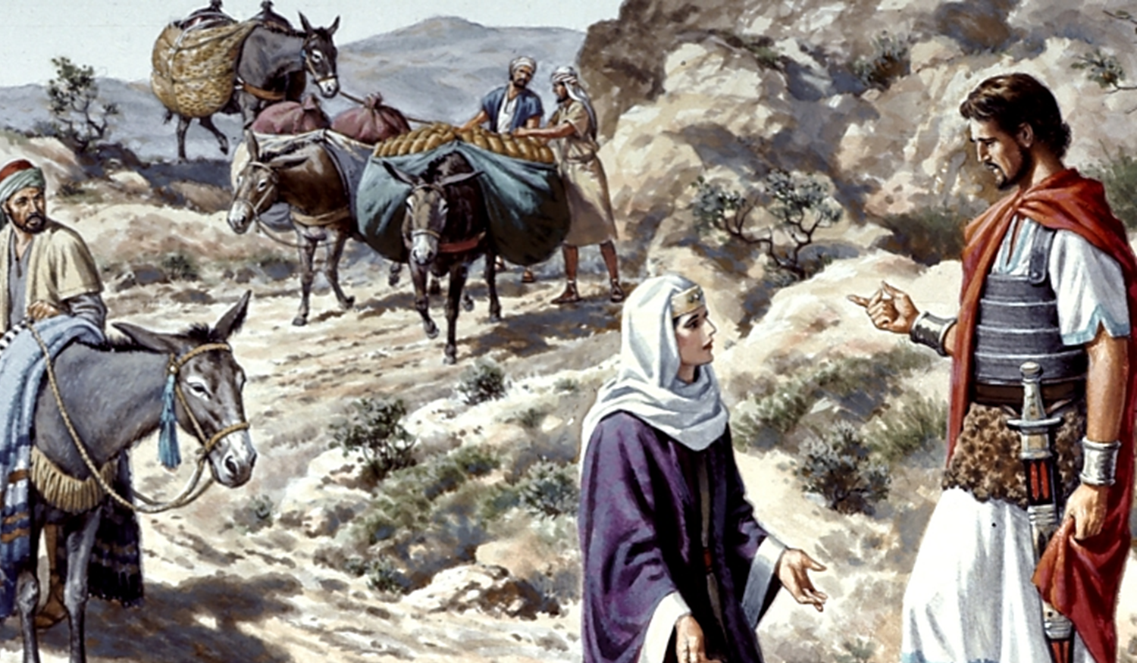
Abigail intercede ante David
(1 Samuel 25:18-31)
13

Slide 14
Abigail intercede ante David
(1 Samuel 25:18-31)
“¹⁸Entonces Abigail tomó luego doscientos panes, dos cueros de vino, cinco ovejas guisadas, cinco medidas de grano tostado, cien racimos de uvas pasas, y doscientos panes de higos secos, y lo cargó todo en asnos. ¹⁹Y dijo a sus criados: Id delante de mí, y yo os seguiré luego; y nada declaró a su marido Nabal. ²⁰Y montando un asno, descendió por una parte secreta del monte; y he aquí David y sus hombres venían frente a ella, y ella les salió al encuentro. ²¹Y David había dicho: Ciertamente en vano he guardado todo lo que éste tiene en el desierto, sin que nada le haya faltado de todo cuanto es suyo; y él me ha vuelto mal por bien…
14

Slide 15
Abigail intercede ante David
(1 Samuel 25:18-31)
…²²Así haga Dios a los enemigos de David y aun les añada, que de aquí a mañana, de todo lo que fuere suyo no he de dejar con vida ni un varón. ²³Y cuando Abigail vio a David, se bajó prontamente del asno, y postrándose sobre su rostro delante de David, se inclinó a tierra; ²⁴y se echó a sus pies, y dijo: Señor mío, sobre mí sea el pecado; mas te ruego que permitas que tu sierva hable a tus oídos, y escucha las palabras de tu sierva. ²⁵No haga caso ahora mi señor de ese hombre perverso, de Nabal; porque conforme a su nombre, así es. El se llama Nabal, y la insensatez está con él; mas yo tu sierva no vi a los jóvenes que tú enviaste…
15

Slide 16
Abigail intercede ante David
(1 Samuel 25:18-31)
…²⁶Ahora pues, señor mío, vive Jehová, y vive tu alma, que Jehová te ha impedido el venir a derramar sangre y vengarte por tu propia mano. Sean, pues, como Nabal tus enemigos, y todos los que procuran mal contra mi señor. ²⁷Y ahora este presente que tu sierva ha traído a mi señor, sea dado a los hombres que siguen a mi señor. ²⁸Y yo te ruego que perdones a tu sierva esta ofensa; pues Jehová de cierto hará casa estable a mi señor, por cuanto mi señor pelea las batallas de Jehová, y mal no se ha hallado en ti en tus días…
16

Slide 17
Abigail intercede ante David
(1 Samuel 25:18-31)
… ²⁹Aunque alguien se haya levantado para perseguirte y atentar contra tu vida, con todo, la vida de mi señor será ligada en el haz de los que viven delante de Jehová tu Dios, y él arrojará la vida de tus enemigos como de en medio de la palma de una honda. ³⁰Y acontecerá que cuando Jehová haga con mi señor conforme a todo el bien que ha hablado de ti, y te establezca por príncipe sobre Israel, ³¹entonces, señor mío, no tendrás motivo de pena ni remordimientos por haber derramado sangre sin causa, o por haberte vengado por ti mismo. Guárdese, pues, mi señor, y cuando Jehová haga bien a mi señor, acuérdate de tu sierva.”
(1 Samuel 25.18–31)
17

Slide 18
2. Abigail intercede ante David
(1 Samuel 25:18-31)
Abigail se enteró del peligro que le traería el comportamiento insensato de su esposo. Sin decirle nada a su esposo, juntó una gran cantidad de alimentos y salió a encontrarse con David.
Cuando Abigail se encontró con David, se postró a sus pies, pidió perdón y admitió que su esposo era exactamente como su nombre. Nabal significa necio o insensato. Abigail le rogó a David que no le hiciera caso al perverso Nabal.
18

Slide 19
2. Abigail intercede ante David
(1 Samuel 25:18-31)
Abigail reconoce a David como el ungido de Jehová y le aconseja que ponga el asunto en las manos del Señor y que no tome venganza por su propia cuenta. Le dice que cuando Dios lo ponga como rey sobre Israel, entonces no tendrá remordimiento de haber derramado sangre inocente.
19

Slide 20
2. Abigail intercede ante David
(1 Samuel 25:18-31)
Preguntas:
1. ¿Cómo reaccionó Abigail con la noticia del siervo?
2. ¿Por qué usted cree que Abigail no le informó a Nabal lo que haría?
3. ¿Cree usted que Abigail hizo bien en ir a encontrarse con David? ¿Por qué?
20

Slide 21
3. David acepta el consejo de Abigail
(1 Samuel 25:32-42)
21

Slide 22
3. David acepta el consejo de Abigail
(1 Samuel 25:32-42)
³²Y dijo David a Abigail: Bendito sea Jehová Dios de Israel, que te envió para que hoy me encontrases. ³³Y bendito sea tu razonamiento, y bendita tú, que me has estorbado hoy de ir a derramar sangre, y a vengarme por mi propia mano. ³⁴Porque vive Jehová Dios de Israel que me ha defendido de hacerte mal, que si no te hubieras dado prisa en venir a mi encuentro, de aquí a mañana no le hubiera quedado con vida a Nabal ni un varón. ³⁵Y recibió David de su mano lo que le había traído, y le dijo: Sube en paz a tu casa, y mira que he oído tu voz, y te he tenido respeto…
22

Slide 23
3. David acepta el consejo de Abigail
(1 Samuel 25:32-42)
…³⁶Y Abigail volvió a Nabal, y he aquí que él tenía banquete en su casa como banquete de rey; y el corazón de Nabal estaba alegre, y estaba completamente ebrio, por lo cual ella no le declaró cosa alguna hasta el día siguiente. ³⁷Pero por la mañana, cuando ya a Nabal se le habían pasado los efectos del vino, le refirió su mujer estas cosas; y desmayó su corazón en él, y se quedó como una piedra. ³⁸Y diez días después, Jehová hirió a Nabal, y murió. ³⁹Luego que David oyó que Nabal había muerto, dijo: Bendito sea Jehová, que juzgó la causa de mi afrenta recibida de mano de Nabal, y ha preservado del mal a su siervo;…
23

Slide 24
3. David acepta el consejo de Abigail
(1 Samuel 25:32-42)
… y Jehová ha vuelto la maldad de Nabal sobre su propia cabeza. Después envió David a hablar con Abigail, para tomarla por su mujer. ⁴⁰Y los siervos de David vinieron a Abigail en Carmel, y hablaron con ella, diciendo: David nos ha enviado a ti, para tomarte por su mujer. ⁴¹Y ella se levantó e inclinó su rostro a tierra, diciendo: He aquí tu sierva, que será una sierva para lavar los pies de los siervos de mi señor. ⁴²Y levantándose luego Abigail con cinco doncellas que le servían, montó en un asno y siguió a los mensajeros de David, y fue su mujer.”
(1 Samuel 25.32–42)
24

Slide 25
3. David acepta el consejo de Abigail
(1 Samuel 25:32-42)
David se impresionó con las palabras sabias de Abigail y le dio gracias por haber evitado que él matara a Nabal. David recibió los alimentos que Abigail le había traído y la envió a su casa en paz.
Cuando Abigail regresó a su casa encontró a Nabal ebrio y esperó hasta el otro día para decirle lo que había ocurrido. Al enterarse de todo Nabal, desmayó su corazón y se quedó como una piedra. Diez días después, Jehová lo hirió y murió.
25

Slide 26
3. David acepta el consejo de Abigail
(1 Samuel 25:32-42)
Preguntas:
1. ¿Cuál fue la actitud de Abigail hacia Nabal?
2. ¿Cuál fue la actitud de Abigail hacia David?
3. ¿De qué modo desplegó Abigail las virtudes señaladas en 1 Pedro 3:1-6?
3. ¿Qué piensa usted del desenlace de Abigail?
26

Slide 27
Eleve el corazón…
Comience a orar diariamente por su esposo.
Entréguele a Dios su matrimonio, pidiéndole específicamente que tome control sobre usted y su esposo.
Esté dispuesta a someterse a su esposo y pídale a Dios sabiduría para enfrentar las situaciones adversas que se presentan.
Pídale a Dios que la haga una mujer pacificadora.
27

Slide 28
Oremos…
Padre, te pido que bendigas a mi esposo en cada faceta de su vida:
En su salud
En su trabajo
En su relación con nuestros hijos
En la relación entre nosotros dos
En su relación contigo.
No permitas que nada ni nadie, incluyéndome a mí, estorbe Tu obra en su vida.
28

Slide 29
Oremos…
Entréguele a Dios su matrimonio, pidiéndole específicamente que tome control sobre usted y su esposo.
Esté dispuesta a someterse a su esposo y pídale a Dios sabiduría para enfrentar las situaciones adversas que se presentan.
Pídale a Dios que la haga una mujer pacificadora.
29

Slide 30
Bibliografía
Reina Valera Revisada (1960). 1998. Miami: Sociedades Bı́blicas Unidas.
Priddy, Eunice. Extraordinarias mujeres de la Biblia. Grand Rapids, Michigan: Editorial Portavoz, 2001.
Spangler, Ann y Syswerda, Jean E. Mujeres de la Biblia. Miami, Florida: Editorial Vida, 2008.
http://www.dsmedia.org/resources/illustrations/sweet-publishing/ (imágenes bíblicas).
30
Notes:
30

Slide 31


